Slide 1
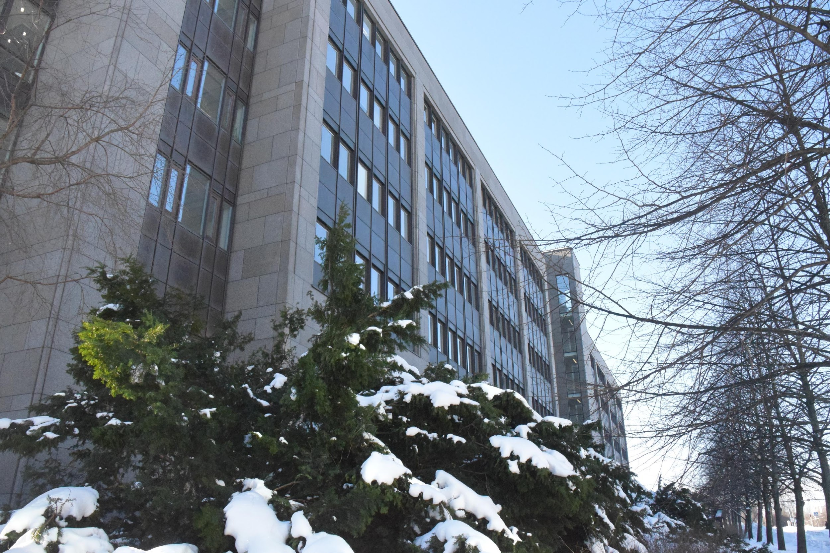
TILAPÄISKÄYTÖT JA MYYRMÄKI –
KANSALAISAKTIIVISUUDEN MUUTOKSET, OMATOIMINEN KAUPUNKIKULTTUURI JA TILAPÄISKÄYTÖT ALUEIDEN KEHITTÄMISESSÄ
RAMI RATVIO, MAANTIETEEN YLIOPISTONLEHTORI
OLLI SIITONEN, TOHTORIKOULUTETTAVA
JAAKKO LEHTONEN, TUNTIOPETTAJA
GEOTIETEIDEN JA MAANTIETEEN OSASTO
HELSINGIN YLIOPISTO

Slide 2
RAKENNE
1. KANSALAISAKTIIVISUUDEN MUUTOKSET JA OMATOIMINEN KAUPUNKIKULTTUURI
2. TILAPÄISKÄYTÖT ALUEIDEN KEHITTÄMISESSÄ
3. TILAPÄISKÄYTÖT JA MYYRMÄKI

Slide 3
Kansalaisaktiivisuuden muutokset
Karhupuiston kummit
Ks. Kaakinen 2013

Slide 4
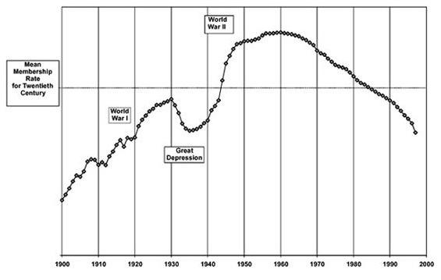
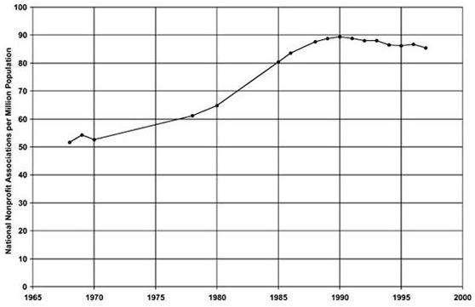
Esimerkki: Kansalaisaktiivisuuden muutokset Yhdysvalloissa 1900–2000 (Putnam, R. (2000). Bowling Alone. The Collapse and Revival of American Community.)
2. MS
1. MS
1930-luvun
suuri lama
Vahvoihin sosiaalisiin siteisiin perustuva organisoidun osallistumisen tapa laskenut:
Heikkoihin sosiaalisiin siteisiin (epäsuorat kontaktit verkoston jäsenten välillä) perustuva osallistumisen tapa kasvanut:
32:n paikallistason toimintaan perustuvan kansalaisjärjestön jäsenmäärien kehitys Yhdysvalloissa 1900-1997.
Kansallisella tasolla toimivien kansalaisjärjestöjen jäsenmäärien kehitys Yhdysvalloissa 1968-1997 (esim. Amnesty)

Slide 5
Esimerkki: Kansalaisaktiivisuuden muutokset Yhdysvalloissa 1900–2000 1960-luvulta alkaen, koulutustason noususta huolimatta…
Osallistuminen poliittiseen toimintaan (-40%) ja äänestysaktiivisuus (-25%) vähentynyt
Paikallinen ja kasvottainen kansalaisaktiivisuus aikapäiväkirja-, kulutustottumus- ja muiden kyselyjen mukaan romahtanut, joitakin poikkeuksia lukuunottamatta
Uskonnollinen aktiivisuus seurakunnissa kansallisesti vähentynyt, mutta voimakkaasti polarisoitunut
Järjestäytymisaste työpaikoilla vähentynyt, sosiaaliset kontaktit töissä eivät ainakaan lisääntyneet
Vierailut ystävien luona ja muu yhteinen vapaa-ajanvietto vähentynyt, yhdessä tekeminen vaihtunut yksin kuluttamiseen
Luottamus yhteiskunnan toimintaan, sosiaalinen luottamus ja vastavuoroisuus vähentyneet sekä korvautuneet lisääntyneillä juridisilla sopimuksilla
(Putnam, R. (2000). Bowling Alone. The Collapse and Revival of American Community.)

Slide 6
Esimerkki: Kansalaisaktiivisuuden muutokset Yhdysvalloissa 1900–2000 Mikä Putnamin mukaan selitti muutosta 1960-2000-luvuilla?
1) Ajalliset paineet: vapaa-aika vähentynyt ja pirstaloitunut erityisesti
korkeasti koulutetuilla.
Taloudelliset paineet: vähentäneet sos.kontakteja ja vapaa-
ajanaktiviteetteja, tv:n katselua lukuunottamatta
2) Yhdyskuntarakenteen hajautuminen ja autoriippuvuus (autoilu
yksin, alueellinen eriytyminen)
3) TV, viihde ja vapaa-ajan yksityistyminen: tv:n katselu yksityistää
vapaa-aikaa ja vie aikaa sosiaalisilta kontakteilta.
4) Sukupolvittainen muutos: hidas, tasainen ja väistämätön
kansalaistoiminnan vähentyminen, kun osallistuvampi sukupolvi
on korvautunut vähemmän osallistuvalla sukupolvella

Slide 7
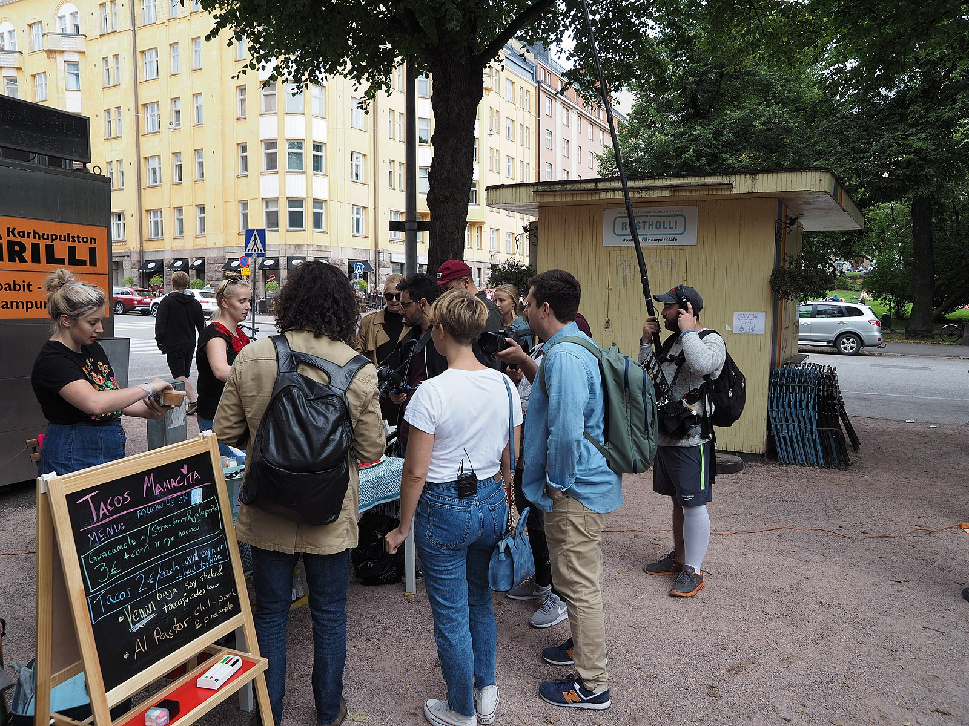
Kaupunkiaktivismi voimavarana (Mäenpää & Faehnle 2017 & 2018)
Kaupunkeihin on syntynyt verkostoihin, vertaistuotantoon ja sosiaaliseen mediaan perustuvaa kaupunkiaktivismia, joka muuttaa kaupunkisuunnittelua ja kehittämistä
Tyypillisesti kansalaisten itse organisoimaa ja omaehtoista yhteistoimintaa, DIY-asenne
”Neljäs sektori”: nopea, kevyesti järjestäytynyt, proaktiivinen ja toimintaan keskittynyt kansalaisyhteiskunnan alue (vrt. julkinen, yksityinen ja kolmas sektori)
Aktivistien tavoitteet ekologisesta, yhteisöllisestä, reilusta ja toimivasta kaupungista voivat tukea hyvin kaupunkien hallinnon strategisia tavoitteita.
Yhteisöaktivismi, jakamis/alusta/vertais/kansalaistalouspalvelut, tila-aktivismi, digiaktivismi, aktivismin tuki
Ravintolapäivä Helsingin Kalliossa
(kuva: Wikimedia Commons)

Slide 8
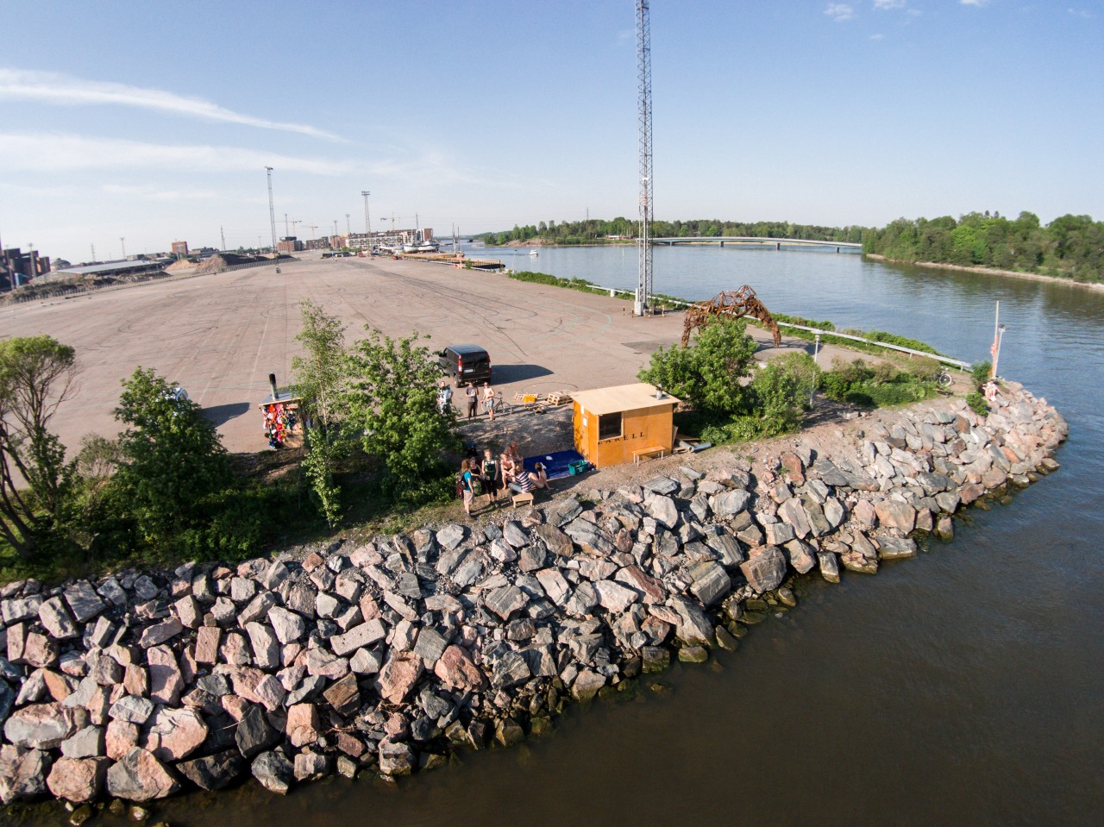
Kuinka hallita itseorganisoituvaa kaupunkia? (Mäenpää & Faehnle 2017 & 2018, Staffans 2004, Sotarauta 2013, Senatsverwaltung für Stadtentwicklung 2012)
Kansalaiset eivät ole vain osallisia, vaan myös aloitteellisia, itseorganisoituvia toimijoita ja yhteistyökumppaneita.
Kaupunginhallinnon on kehitettävä vuorovaikutustapojaan (some), toimittava joustavasti ja tapauskohtaisesti kokeilujen ja oppimisen kautta, tuettava aktivismeja integroimalla niitä hallinnon toiminnan osaksi (esim. osallistava budjetointi ja joukkorahoitus)
Hybridihallinnointi: huomio järjestelmästä, päätösvallasta ja sopimuksista vuorovaikutus-prosesseihin. Yhdistetään ja koordinoidaan arvoiltaan ja toimintalogiikoiltaan erilaisia toimijoita, toimintatapoja ja prosesseja.
”Sillä aikaa kun tappelitte miljoonien veroeurojen investoimisesta Guggenheimiin, tämä ilmainen puuhökkeli keräsi 5 tähteä Tripadvisorissa, kulttuuripalkinnon ja maininnan Guardianissa.”
Sompasauna Helsingin Kalasatamassa
(kuva: sompasauna.fi)

Slide 9
Tilalla (ja maantieteellä) on yhä merkitystä: Tilapäiskäytöt alueiden kehittämisessä

Slide 10
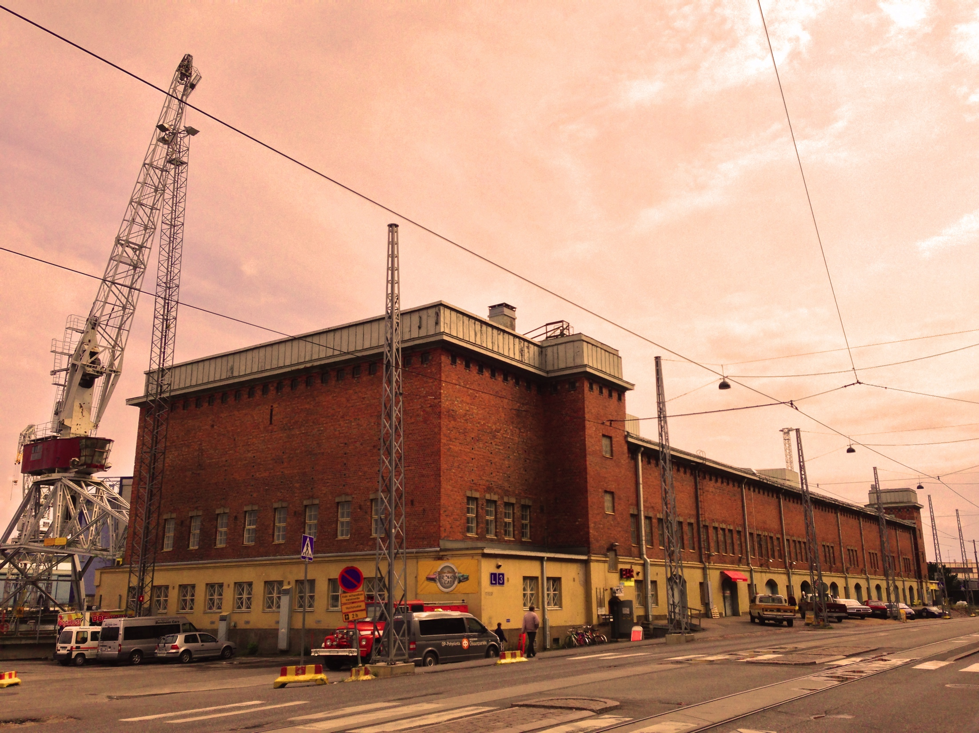
Tilapäiskäytöt alueiden kehittämisessä
Tyhjillään olevien, vajaakäyttöisten tai käyttötarkoitukseltaan muuttuvien maa-alueiden tai rakennusten tilapäistä aktivointia (Lehtovuori & Ruoppila 2012, Hernberg 2014)
Pienimuotoisia, nopeita ja edullisia kokeiluja tyhjissä tiloissa, kuten elinkeinorakenteen, väestörakenteen tai kiinteistötalouden muutosten takia tyhjilleen jääneissä teollisuusrakennuksissa, toimistotiloissa, varuskunnissa, sairaaloissa, kouluissa tai satamarakennuksissa.
Aiemmin vain epävirallista kaupunkiaktivismia, nykyään myös osa kaupunkien virallista maankäytön ja alueiden suunnittelua (Urban Catalyst 2003, Ylä-Anttila 2010, Huttunen 2016, Senatsverwaltung für Stadtentwicklung 2007)

Slide 11
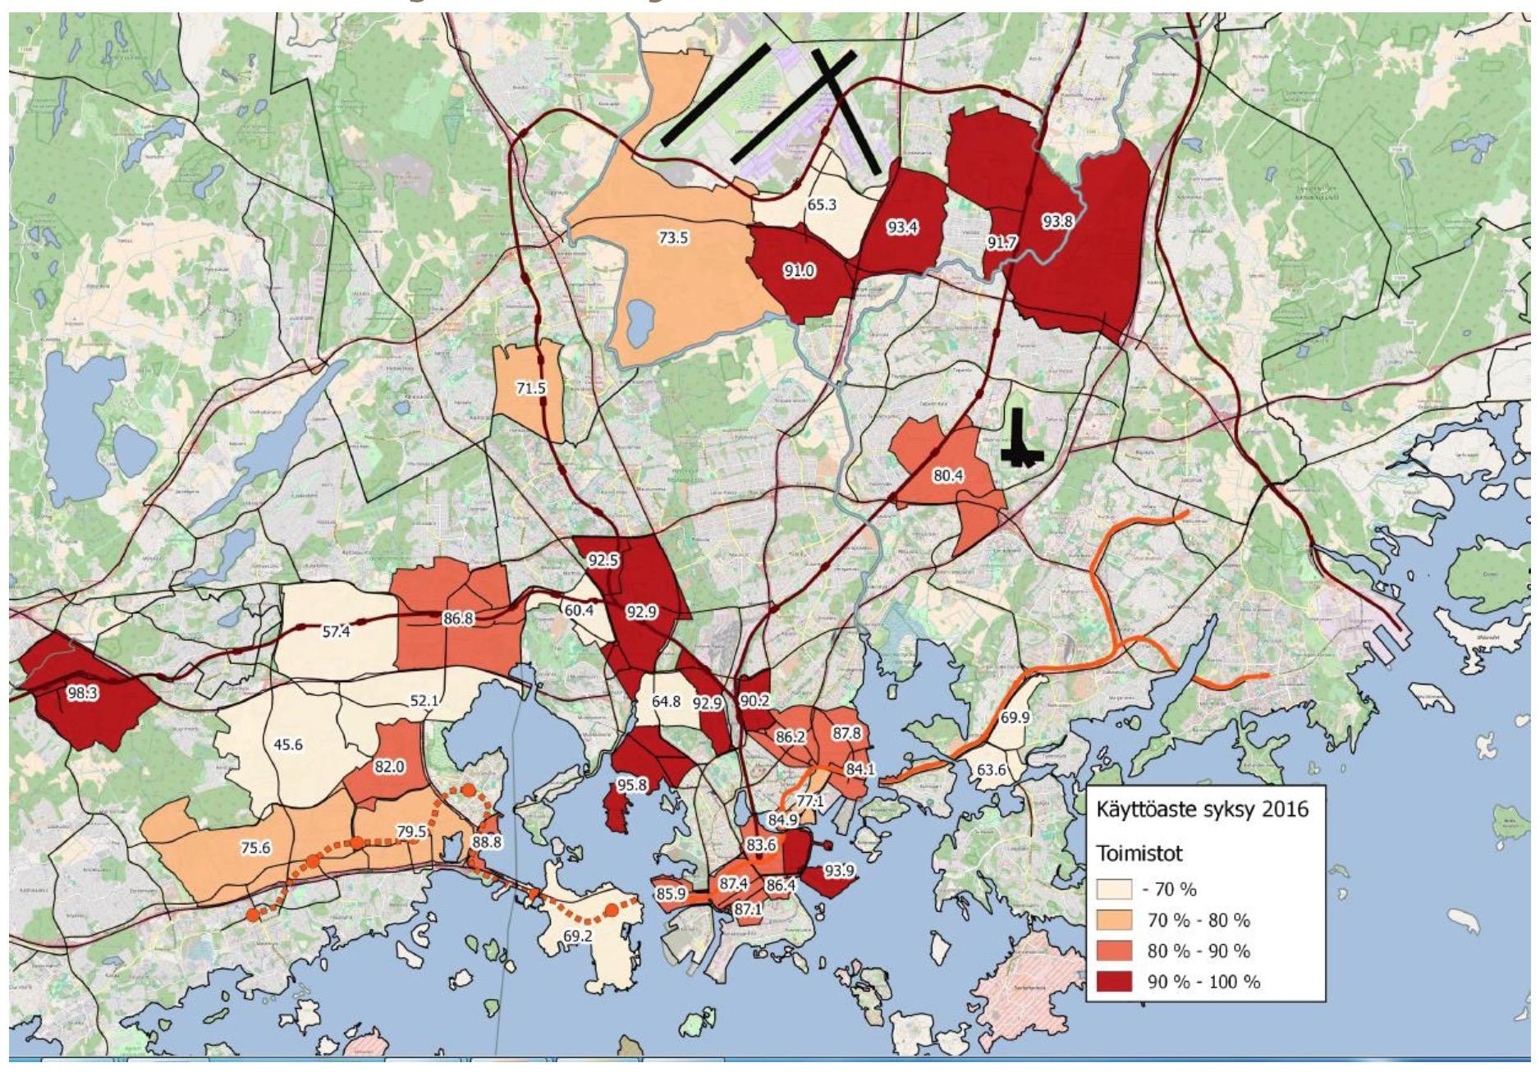
Osalla pääkaupunkiseudun alueista lähes puolet toimistotiloista on tyhjillään Yhteensä yli 1 000 000 m² tyhjää tilaa
Toimistotilojen käyttöaste 2016, Lähde: Petteri Säntti, Sponda & Catella Property

Slide 12
Tilapäiskäytöt alueiden kehittämisessä
Helsingin Kalasatama, Espoon Kera ja Tampereen Hiedanranta esimerkkejä aluekehittämishankkeista, joissa tilapäisyys keskeisenä strategisen maankäytön suunnittelun työkaluna (Hernberg 2014)
Hankkeissa toimii yhä useammin fasilitaattoreita tai moderaattoreita (esim. arkkitehteja, muotoilijoita tai maantieteilijöitä), jotka rakentavat tilapäiskäyttäjille toimintamahdollisuuksia, sitovat verkostoja, ohjaavat kommunikointia ja toimivat välittäjinä neuvottelutilanteissa (Hernberg & Mazé 2017).
Kuva: Konttiaukio Helsingin Kalasatamassa (2013)
(Lasse Tarkiainen / Bermuda Helsinki)

Slide 13
Merkittäviä hyötyjä tilan omistajille, käyttäjille, alueen asukkaille ja käytettäville tiloille
Vapaan tai alikäytetyn alueen väliaikainen aktivointi voi…
Säästää resursseja (vuokrat, uudisrakentamisen tarve) ja säilyttää rakennuksen
Luoda edellytyksiä kulttuuritoiminnalle ja yrittämiselle, edut kaupunkitaloudelle
Vahvistaa alueidentiteettiä ja luoda ainutlaatuisia, houkuttelevia paikkoja
Lisätä kansalaisten aktiivisuutta elinympäristönsä suhteen, sosiaaliset hyödyt laajemmin kaupunkiyhteisölle
Ks. Lehtovuori, P. & S. Ruoppila (2012)
Hernberg (2014)
Kuva: Konttiaukio Helsingin Kalasatamassa (2013)
(Lasse Tarkiainen / Bermuda Helsinki)

Slide 14
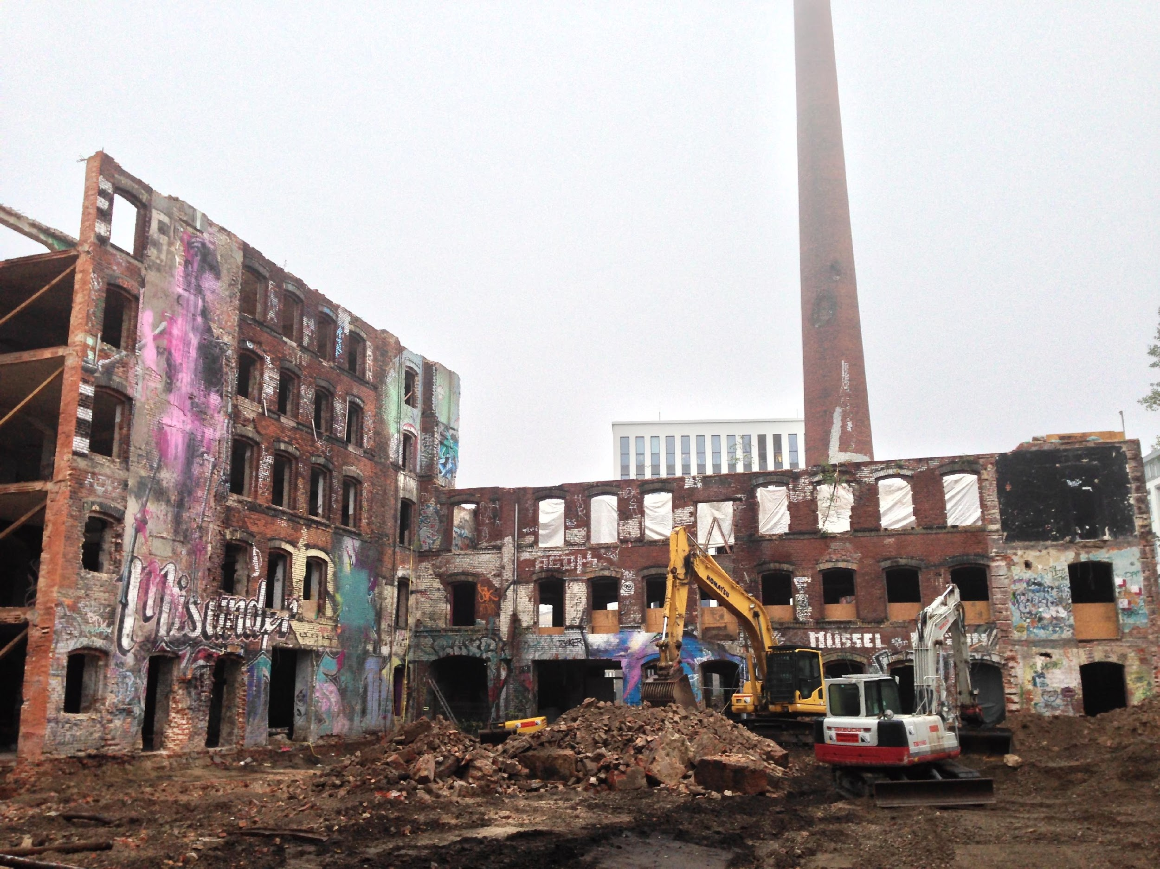
Alueiden kehittämistä tilapäiskäyttöjen ja kulttuurin avulla on myös kritisoitu (ks. Colomb, Claire (2012): Pushing the Urban Frontier. Temporary Uses of Space, City Marketing, and the Creative City Discourse in 2000s Berlin.)
Esim. Berliinissä ”Luova kaupunki” liitettiin politiikkaan ja strategioihin, kun kaupunki vähitellen ymmärsi tilojen väliaikaiskäytön potentiaalin: imago, alueiden identiteetti, luovan luokan asumistoiveet
Paikalliset klubit ja alakulttuurit nähdään houkuttimena luovalla luokalle ja yrityksille
Alueiden vetovoiman kohotessa seurauksena on gentrifikaatiolle tyypillisesti vuokrien nousua, paineita kiinteistökehitykselle, kulttuurin kaupallistumista ja matkailijoiden tuottamia häiriöitä.
Tilojen väliaikaiskäyttö nähdään alueiden kehityksen väliaikaisena vaiheena, ja liian erikoiset kokeilut on koettu ongelmallisena
Taustakuva: Katerholzig -klubi purettiin asuntorakentamisen tieltä (2014)

Slide 15
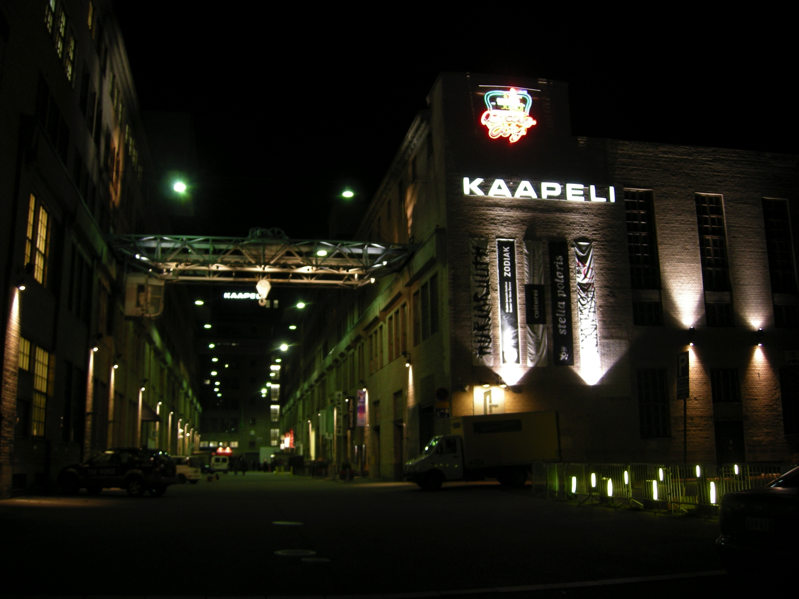
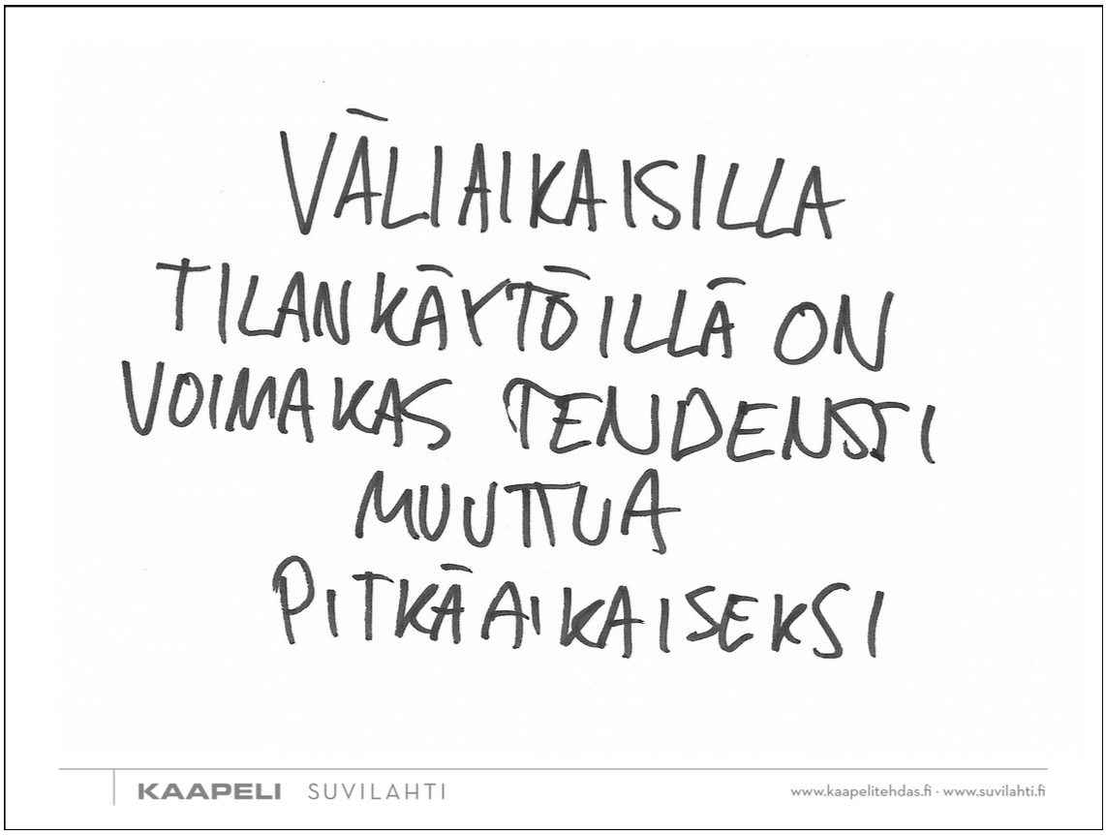
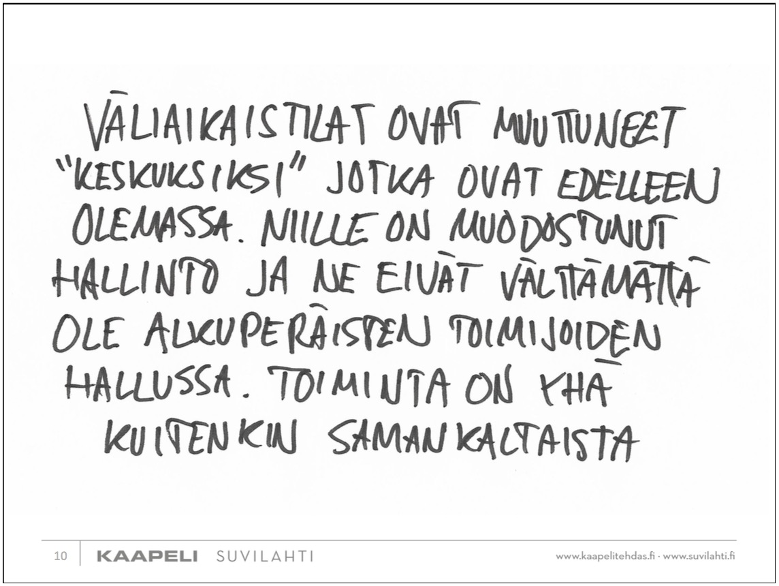
Raine Heikkinen, markkinointi- ja kehityspäällikkö,
Kiinteistö Oy Kaapelitalo, Trans Europe Halles Network
Kuva: Suvi Korhonen CC BY-NC-SA 2.0)

Slide 16
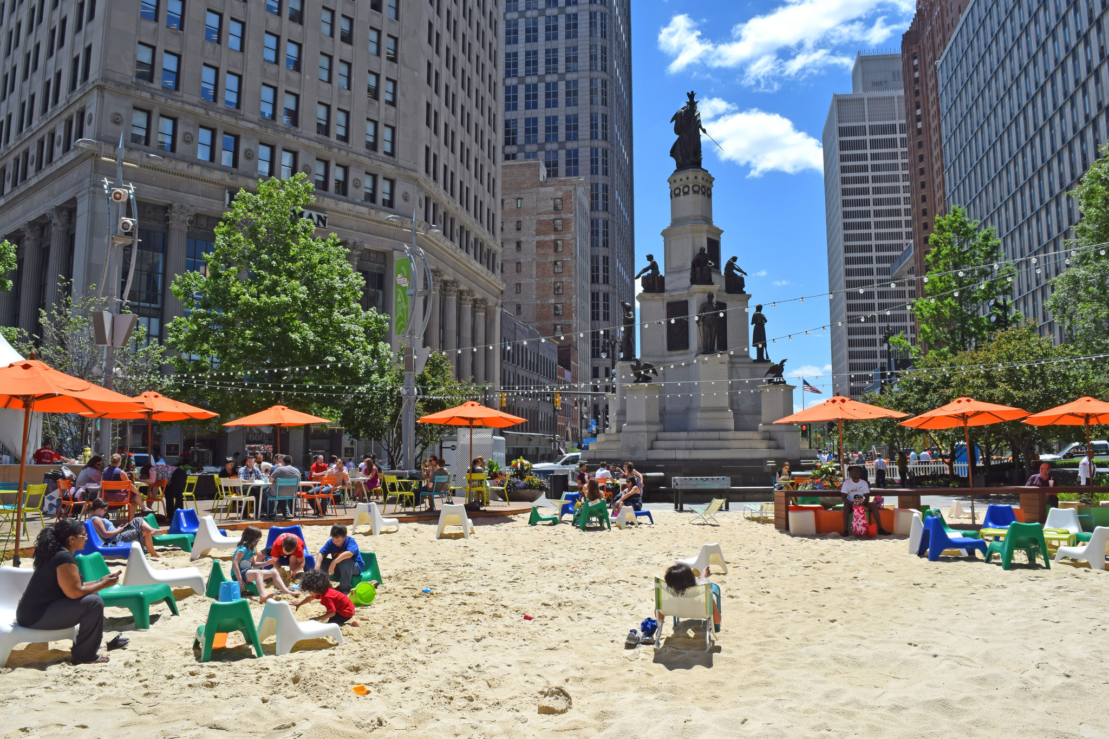
Placemaking
Monitieteinen lähestymistapa paikantunnun ja ihmisystävällisen ympäristön luomiseen pienten parannusten avulla, usein tavoitteena parantaa julkista tilaa, erilaisia lähestymistapoja (ks. Gleisner 2019)
Strateginen: pitkäjänteinen kehittäminen kaupallisten sidosryhmien kanssa alueen arvon nostamiseksi
Kulttuurinen: fokus kulttuurisissa, luovissa ja epäkaupallisissa aktiviteeteista
Taktinen: pienimuotoiset interventiot, jotka voivat edistää suurempia tai pitkäaikaisempia muutoksia
Nopeat, kevyet, edulliset kokeilut: aktivoivat julkisia tiloja ilman taloudellista riskiä
Kuva: Michigan Municipal League, Sandy Beach in Detroit's Campus Martius Park: Placemaking in Action June 2015. (CC BY-NC-ND 2.0)
.

Slide 17
Ideointiharjoitus Flingassa <OSOITE>
Mitä kansainvälisiä tai kotimaisia esimerkkejä tiedät alueista tai rakennuksista, joissa kaupunkitilaan on syntynyt jotain uutta aikaisemmasta käyttötarkoituksesta poikkeavaa toimintaa?
Avaa kännykälläsi Flinga-sivu ja kirjoita sinne esimerkkejä alueista tai rakennuksista
Jos tunnet esimerkkikohteet tarkemmin, voit luokitella niitä syntytavan mukaan:
Strateginen kehittäminen, kaupalliset tavoitteet
Kulttuuriset, luovat, epäkaupalliset aktiviteetit
Taktiset, pienet interventiot
Nopeat, kevyet, edulliset kokeilut

Slide 18
KIRJALLISUUTTA
Eranti, V. (2016). Minimum Viable Organization for the Future <http://futurorg.aivorieha.fi/>
Colomb, C. (2012). Pushing the urban frontier: temporary uses of space, city marketing, and the creative city discourse in 2000s Berlin. Journal of Urban Affairs, 34(2), 131–152.
Gleisner, P. (2019). Placemaking. Link Arkitektur. Esitys Pohjoismainen Placemaking ”Placemaking in the Nordics - Future Space Leadership”-seminaarissa 30.1.2019.
Hernberg, H. (2014). Tyhjät tilat. Ympäristöministeriön internetjulkaisu. <h​ttp://hdl.handle.net/10138/135964>​
Hernberg, H and Mazé, R. (2017) ‘Architect / Designer as ‘Urban Agent’: A case of mediating temporary use in cities’. In Nordes 2017 Design + Power.
Huttunen, J. (2016). Tilapäisten käyttöjen hyödyntäminen strategisessa maankäytön suunnittelussa – tapaustutkimus Vantaan Aviapoliksen tilapäiskäyttöpotentiaalista. Pro Gradu. Geotieteiden ja maantieteen laitos. Helsingin yliopisto.
Kaakinen, I. (2013). Julkijuominen, julkisten tilojen sääntely ja Karhupuiston käytöskukat. Alue ja ympäristö 42: 2, 17-29.
Lehtovuori, P. & S. Ruoppila (2012). Temporary uses as means of experimental urban planning. SAJ, 4, 29–54.
Mäenpää, P. & M. Faehnle (2016). Kaupunkiaktivismi voimavarana. Kvartti 3/2016.
Mäenpää, P. & M. Faehnle (2017). Civic activism as a resource for cities. Helsinki Quarterly 1/2017 <https://www.kvartti.fi/en/node/536>
Mäenpää, P. & M. Faehnle (2018). Urban civic activism: solutions for the governance of a self-organising urban community. Helsinki Quarterly 2/2018.
<https://www.kvartti.fi/fi/quarterly-2-2018>
Putnam, R. (2000). Bowling Alone. The Collapse and Revival of American Community.
Refill - temporary use - Dynamics for life (2018). <https://refillthecity.wordpress.com/>
Senatsverwaltung für Stadtentwicklung und Umwelt Berlin (2007). Urban pioneers. 192 s. Jovis, Berlin.
Senatsverwaltung für Stadtentwicklung und Umwelt Berlin (2012). Handbuch zur Partizipation. 2.painos. 340 s. Kulturbuch­Verlag GmbH, Berlin.
Sotarauta, M. (2013). Aluekehittäminen ja alueellisen muutoksen hallinta. In Karppi, I. (ed.) Governance: Hallintaa uusin muotoiluin. 97­118. Tampereen yliopisto, johtamiskorkeakoulu. Tampere.
Staffans, Aija (2004). Vaikuttavat asukkaat. Vuorovaikutus ja paikallinen tieto kaupunkisuunnittelun haasteina. 354 s. Väitöskirjatyö. Teknillinen korkeakoulu, Yhdyskuntasuunnittelun tutkimus­ ja koulutuskeskuksen julkaisuja A29, Espoo.
Stickdorn, M. (2011). It is an iterative process. Teoksessa: Stickdorn, M. & Schneider, J. (2011). This is service design thinking. s. 122­135. Amsterdam: BIS publishers.
Urban Catalyst (2003). Strategies for temporary uses – Potential for development of urban residual areas in European metropolises. Final report. Berlin: Studio Urban Catalyst. Viitattu 18.05.2016 <http://www.templace.com/think- pool/attach/download/1_UC_finalR_synthesis007b.pdf>
Tilapioneerit (2016). Tilapioneerit –projektikurssin verkkosivusto. <http://tilapioneerit.fi>
Ylä-Anttila, K. (2010). Urban Fallows. Transformation & Breeding Grounds. City Scratching III. Tampere University of Technology, School of Architecture, EDGE Laboratory for Architectural and Urban Research.

